Slide 1

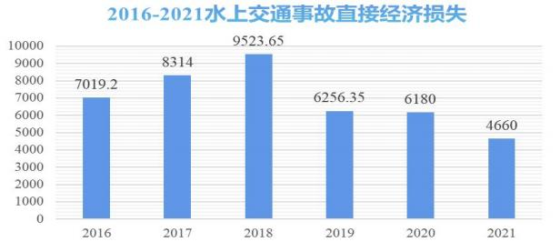
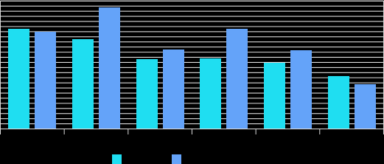
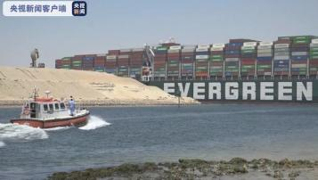
3.4 船舶智能运动控制系统
技术需求背景
运输船舶交通事故数量不断攀升 ，经济损失巨大 ，提升航运安全刻不容缓
2017-2022年运输船舶交通事故统计
237
196
176
155 153
137 138 ₁₂₉
103
万元
数量
250
200
150
100
196
190
88
50
0
2017 2018 2019 2020 2021 2022
事故数 死亡失踪人数
大部分事故由人为因素造成 ， 智能船舶作为解决航运安全的关键 ， 转型迫在眉睫
2021年3月 ， 由于驾驶人员疏忽 ， “长赐号”货轮在苏伊士运河搁浅 ， 船头顶
住运河东岸 ， 船尾抵在西岸 ， 造成河道堵塞近一周 ， 共有450艘船只被堵在苏伊士运河 ， 造成重大影响 ，是苏伊士运河150多年历史上最严重的事故。

Slide 2
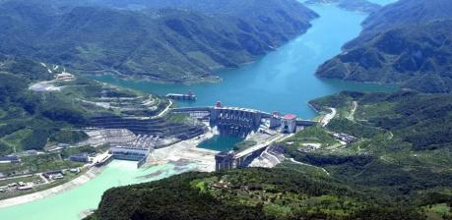
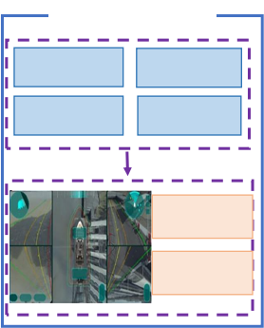
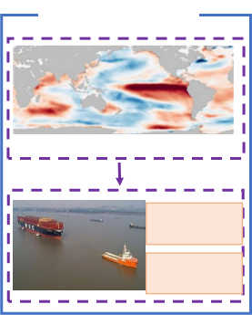
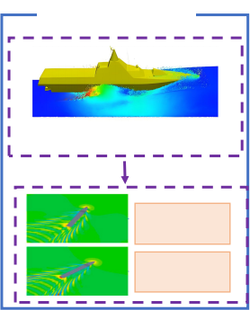
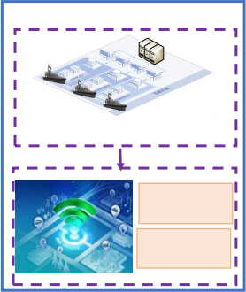
主要内容与关键技术
三峡新通道
船舶航行信息智能感知技术
船 舶 航 行 自 主 决 策 及 智 能 控 制 技术
船 岸 一 体 化 网 络 通 信 保 障 技 术
智能感知
航行自主决策
智能运动控制
网络安全保障
航行条件
目标识别
水文气象
障碍物
数据融合
环境重构
多物理场耦合决策模型
避碰决策
航线规划
操纵预报、 控制模型
航向控制
航速控制
船岸通信系统
降低延迟
提高稳定

Slide 3
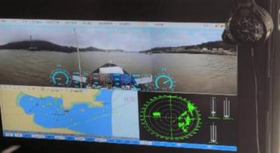
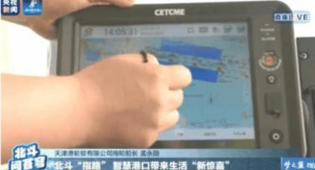
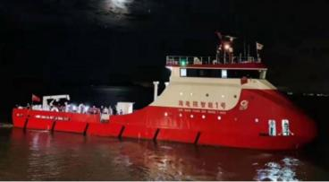
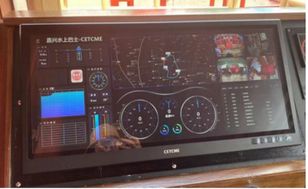
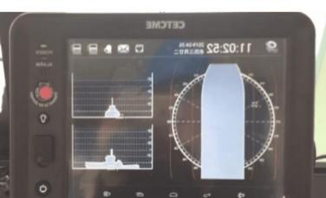
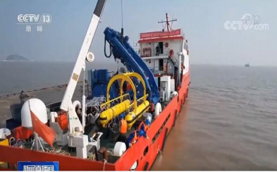
成果与应用
研发智能驾驶集成系统、 拖轮智能航行系统、 多款船舶自主航行及协同控制等系列智能运动控制技术产品 ， 并成功应用于多艘船舶。
智能驾驶集成系统
拖轮智能航行系统
船舶自主协同控制系统

